Slide 1
TẬP ĐỌC
KIỂM TRA BÀI CŨ
+ Tìm những chi tiết cho thấy chị Nhà Trò rất yếu ớt?
+ Nêu nội dung chính của bài “Dế mèn bênh vực kẻ yếu” ?

Slide 2
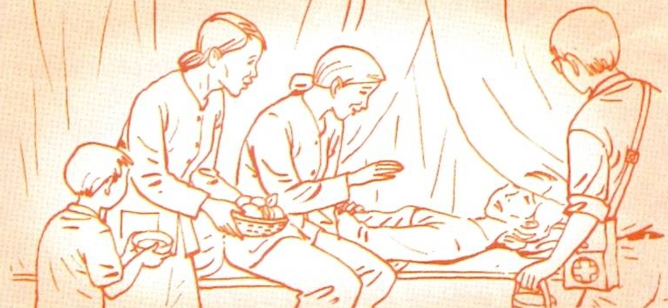
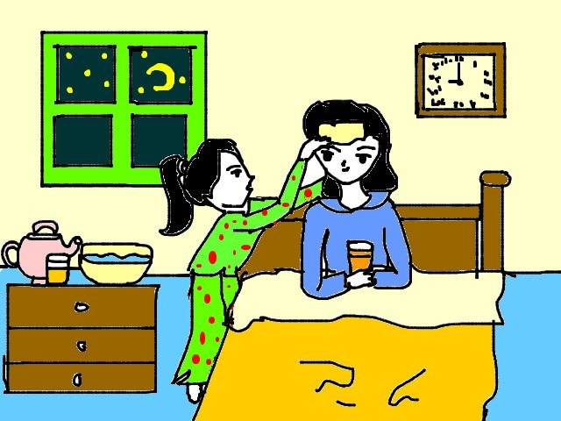
TẬP ĐỌC
MẸ ỐM
Trần Đăng Khoa

Slide 3




LUYỆN ĐỌC
đau
buốt
cánh
màn
nóng
ran
lá trầu
ngọt ngào

Slide 4
LUYỆN ĐỌC
Lá trầu khô giữa cơi trầu
Truyện Kiều gấp lại trên đầu bấy nay
Cánh màn khép lỏng cả ngày
Ruộng vườn vắng mẹ cuốc cày sớm trưa
Sáng nay trời đổ mưa rào
Nắng trong trái chín ngọt ngào bay hương

Slide 5
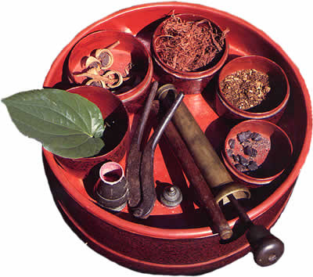
GIẢI NGHĨA TỪ
CƠI TRẦU

Slide 6
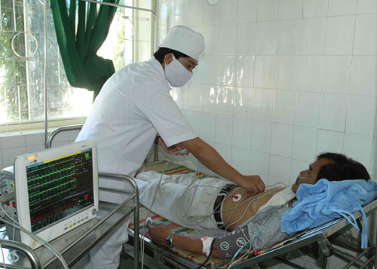
GIẢI NGHĨA TỪ
Y SĨ

Slide 7

GIẢI NGHĨA TỪ
TRUYỆN KIỀU
Truyện Kiều là tên gọi phổ biến của tác phẩm Đoạn Trường Tân Thanh của đại thi hào Nguyễn Du.

Slide 8
LUYỆN ĐỌC
ĐỌC NỐI TIẾP
Khổ 1,2: Giọng trầm buồn vì mẹ ốm.
Khổ 3: Giọng lo lắng do mẹ sốt cao, xóm làng đến thăm.
Khổ 4,5: Giọng vui hơn vì mẹ đã khỏe, em diễn trò cho mẹ xem
Khổ 6,7: Giọng thiết tha thể hiện lòng biết ơn của bạn nhỏ đối với mẹ.

Slide 9

LUYỆN ĐỌC
ĐỌC NHÓM ĐÔI

Slide 10


TÌM HIỂU BÀI
Câu 1: Em hiểu những câu thơ sau đây muốn nói điều gì ?
TRẢ LỜI
Lá trầu khô giữa cơi trầu
Truyện Kiều gấp lại trên đầu bấy nay.
Những câu thơ trên cho biết mẹ bạn nhỏ bị ốm: trầu không ăn được, Truyện Kiều gấp lại và ruộng vườn vắng mẹ.
Cánh màn khép lỏng cả ngày
Ruộng vườn vắng mẹ cuốc cày sớm trưa.

Slide 11
TÌM HIỂU BÀI
Câu 2: Sự quan tâm chăm sóc của xóm làng đối với mẹ của bạn nhỏ được thể hiện qua những câu thơ nào ?
TRẢ LỜI
Cô bác xóm làng đến thăm
Người cho trứng người cho cam
Và anh y sĩ đã mang thuốc vào.

Slide 12
TÌM HIỂU BÀI
Câu 3: Đọc khổ thơ 4, 5 và cho biết bạn nhỏ đã làm gì để mẹ vui khỏe?
TRẢ LỜI
Bạn nhỏ ngâm thơ, kể chuyện, múa ca rồi diễn kịch để mẹ vui, khỏe.
Notes:
12

Slide 13

THẢO LUẬN NHÓM
Những chi tiết nào trong bài thơ bộc lộ tình yêu thương sâu sắc của bạn nhỏ đối với mẹ ?
Notes:
13

Slide 14
Bạn nhỏ xót thương mẹ:
Nắng mưa từ những ngày xưa
Lặn trong đời mẹ đến giờ chưa tan.
Cả đời đi gió đi sương
Bây giờ mẹ lại lần giường tập đi.
Vì con, mẹ khổ đủ điều
Quanh đôi mắt mẹ đã nhiều nếp nhăn.

Slide 15
•Bạn nhỏ mong mẹ sớm chóng khỏe:
Con mong mẹ khỏe dần dần
•Bạn nhỏ không quản ngại, làm mọi việc để mẹ vui:
Mẹ vui, con có quản gì
Ngâm thơ, kể chuyện, rồi thì múa ca.
Rồi con diễn kịch giữa nhà
•Bạn nhỏ thấy mẹ là người có ý nghĩa to lớn đối với mình:
Mẹ là đất nước, tháng ngày của con…

Slide 16
Bài thơ thể hiện tình cảm của bạn nhỏ đối với mẹ như thế nào?
Nội dung: Bài thơ thể hiện tình cảm yêu thương sâu sắc và tấm lòng hiếu thảo biết ơn của bạn nhỏ với người mẹ bị ốm.

Slide 17
LUYỆN ĐỌC DIỄN CẢM
Sáng nay trời đổ mưa rào
Nắng trong trái chín ngọt ngào bay hương
Cả đời đi gió đi sương
Bây giờ mẹ lại lần giường tập đi.
Mẹ vui, con có quản gì
Ngâm thơ, kể chuyện, rồi thì múa ca
Rồi con diễn kịch giữa nhà
Một mình con sắm cả ba vai chèo.

Slide 18
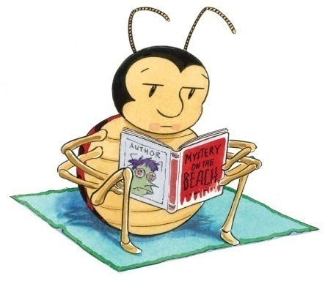
HỌC THUỘC LÒNG

Slide 19








ĐỌC THUỘC LÒNG
BÀI THƠ

Slide 20
CỦNG CỐ BÀI
Bài thơ thể hiện tình cảm yêu thương sâu sắc và tấm lòng hiếu thảo biết ơn của bạn nhỏ với người mẹ bị ốm.

Slide 21

DẶN DÒ
Học thuộc lòng bài thơ: Mẹ ốm
Chuẩn bị: Dế Mèn bênh vực kẻ yếu (tiếp theo)
Notes:
21

